Slide 1

INVENTARIO DEL AREA GAMER:
CONSOLAS
CONTROLES
ADAPTADORES PARA JUEGOS

Slide 2

Quienes somos
Makrotecno, es un emprendimiento que comenzó como solución a un sector de la ciudad de CALI llamado Alfonso Barberena en plena pandemia por el COVID-19 en cuestiones de accesorios para computadores y celulares, una idea de ahorrar tiempo al cliente y costo a la vez, pero ahora con las redes sociales ha servido para transmitir nuestra misión a otros rincones de la ciudad, satisfaciendo la necesidad de mejorar el aspecto físico tanto de computadores como celulares a nuestros clientes.
MISION
Nos empeñamos en conseguir los mejores productos de tecnología, disminuyéndoles tiempo y dinero.

Slide 3
Términos y condiciones
Por cuestiones del COVID-19, las entregas pueden demorarse dependiendo de nuestro proveedor, y teniendo en cuenta la disponibilidad que el producto tenga en bodega. Le pedimos paciencia en caso de que alguno se encuentre en Estado “No Disponible”.
Realizamos domicilio (SOLO DISPONIBLE EN LA CIUDAD DE CALI), con un coste dependiendo del barrio en donde se encuentre localizado, por ende al momento de la cotización ya incluye este servicio, siempre y cuando el cliente lo desee.
Accesorios originales solo se consiguen en TIENDAS OFICIALES de las marcas o AUTORIZADAS, nunca compre un producto porque se lo vendan como el original.
Al momento de un domicilio revise que el producto funcione, en caso de que no comuníquese con nuestra línea de atención +(57)(2)3731712 y +(57)3185313379, solo se revisan reclamos el mismo dia de la compra.

Slide 4
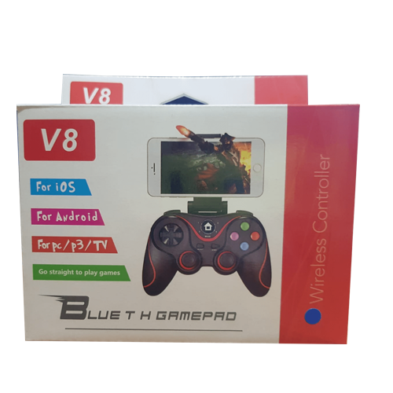
GAMER
MODELO: ACC-CTX7
CONTROL PARA JUGAR VIDEOJUEGOS EN DIFERENTES DISPOSITIVOS:
PC, PORTATIL, CELULAR, PLAY Y XBOX
CONTROL INALAMBRICO, SE CONECTA POR BLUETOOTH
INCLUYE SOPORTE PARA TELEFONO, CLIP DESMONTABLE Y AJUSTABLE
CONTROL DE JUEGO CON BLUETOOTH PARA JUGAR X3
$ 40.000

Slide 5
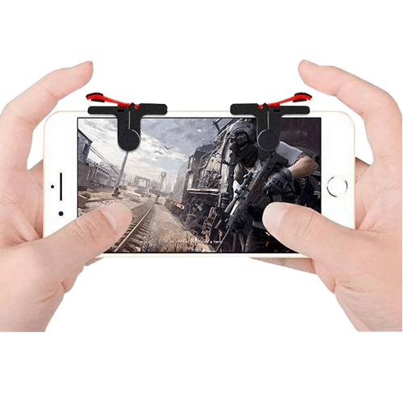
GAMER
MODELO: ACC-GT02
BOTONES PARA DISPARAR
COMPATIBLE CON DIFERENTES JUEGOS
SE UTILIZA EN LAS BARRAS LATERALES DE LOS CELULARES
HECHO DE MATERIAL ABS ALTA CALIDAD, ESTABLE Y SENCILLO
NO RASPA TU CELULAR
TAMAÑO: 46*17*24 mm
SE VENDE EL PAR DE GATILLOS
GATILLOS PARA JUEGO
$ 10.000

Slide 6
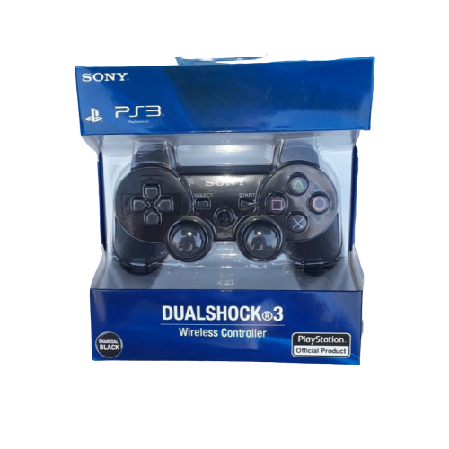
GAMER
MODELO: CTR-CE99
CONTROL PARA JUGAR VIDEOJUEGOS EN PLAY STATION 3
CONTROL INALAMBRICO, SE CONECTA POR BLUETOOTH
VIENE CON EL CABLE PARA CARGAR LA BATERIA PORTABLE
CONTROL DE PLAY STATION PS3 DUALSHOCK 3
$ 45.000

Slide 7
GAMER
MODELO: CTR-PS4
CONTROL PARA JUGAR VIDEOJUEGOS EN PLAY STATION 4
CONTROL INALAMBRICO, SE CONECTA POR BLUETOOTH
VIENE CON EL CABLE PARA CARGAR LA BATERIA PORTABLE
CONTROL DE PLAY STATION PS4 DUALSHOCK 4
$ 75.000

Slide 8
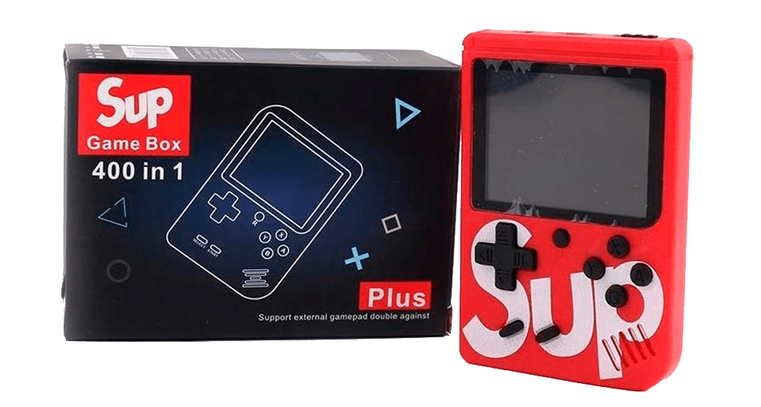
GAMER
MODELO: MC-340
CONSOLA DE VIDEOJUEGOS REPLICAS
TIENE 500 JUEGOS DE NINTENDO 64
VIENE CON CONTROL PARA SEGUNDO JUGADOR
ES RECARGABLE
TRAE BANANAS PARA CONECTARLOS AL TELEVISOR
MINI CONSOLA SUP GAME BOX
$ 50.000

Slide 9
CONTACTANOS:
CALLE 33E # 25-11 BARRIO: ALFONSO BARBERENA
TELEFONO: +5723731712
CELULAR: +573185313379
ASESOR: VICTOR CALVACHE

